Slide 1

CHÀO MỪNG CÁC EM HỌC SINH
TỔ: NGỮ VĂN

Slide 2
Nhìn hình đoán tên truyện cổ tích!

Slide 3
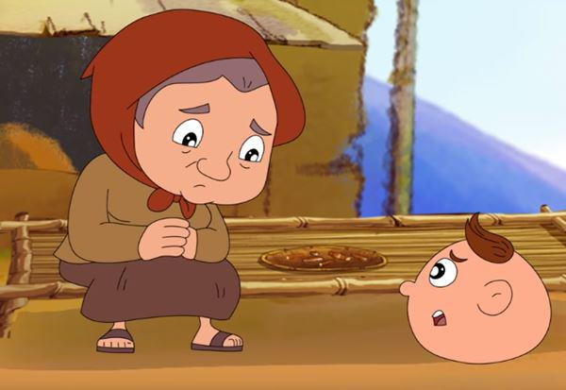
SỌ DỪA

Slide 4
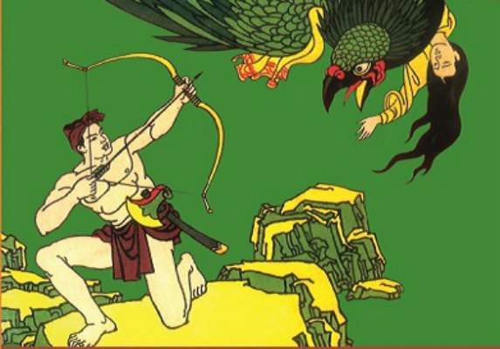
THẠCH SANH

Slide 5
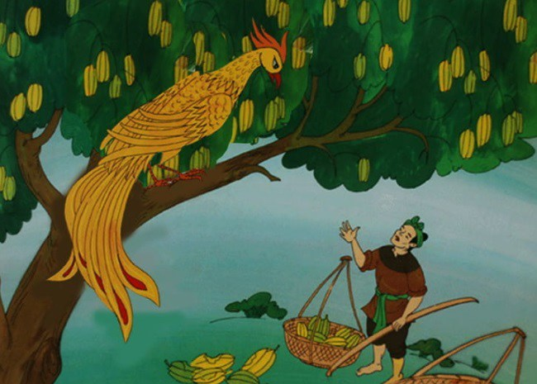
CÂY KHẾ

Slide 6
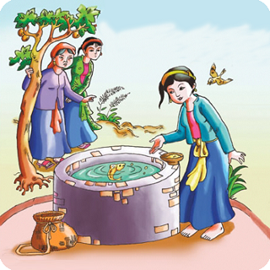
TẤM CÁM

Slide 7

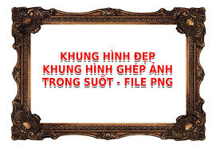
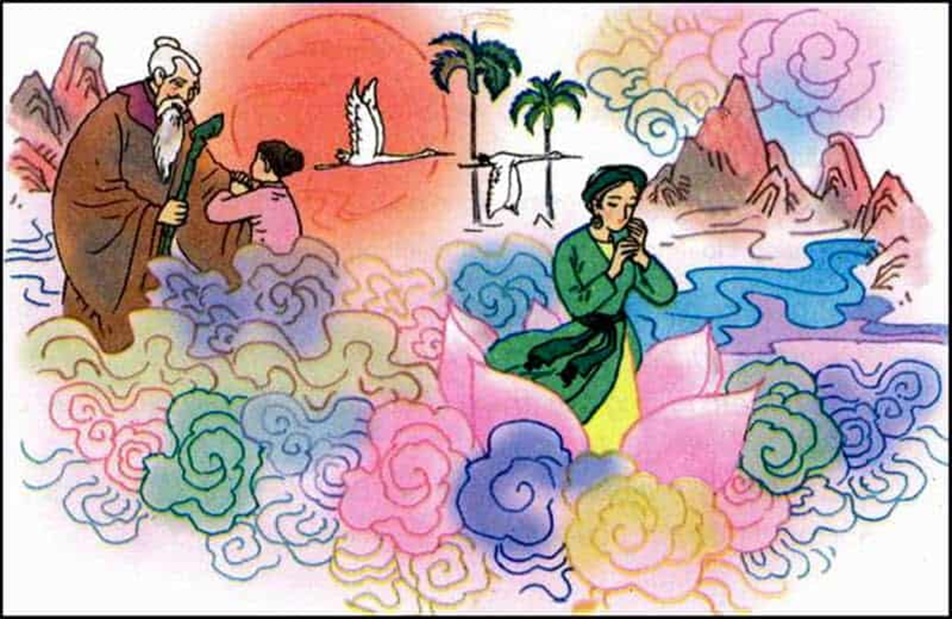
Tiết 20: ĐỌC KẾT NỐI CHỦ ĐIỂM
CHUYỆN CỔ NƯỚC MÌNH
(Lâm Thị Mỹ Dạ)

Slide 8


Nhan đề Chuyện cổ nước mình
được hiểu như thế nào?
Là những truyện cổ do nhân dân ta sáng tạo ra qua hàng ngàn năm lịch sử, thể hiện tâm hồn Việt Nam, bản sắc nền văn hóa Việt Nam.

Slide 9

I. Trải nghiệm cùng văn bản
1.Tác giả: Lâm Thị Mỹ Dạ
Câu 1. Em hãy cho biết những nét chính về nhà thơ Lâm Thị Mỹ Dạ?
Câu 2. Em đã đọc bài thơ nào của nhà thơ Lâm Thị Mỹ Dạ rồi?

Slide 10
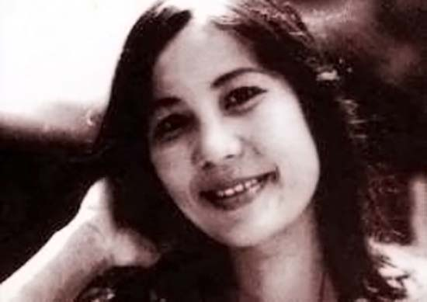
- Lâm Thị Mỹ Dạ sinh tại quê: huyện Lệ Thủy, tỉnh Quảng Bình. Hiện bà đang sống tại thành phố Huế, tỉnh Thừa Thiên – Huế. Chồng bà – Hoàng Phủ Ngọc Tường cũng là một nhà văn, nhà thơ nổi tiếng ở Việt Nam.

Slide 11


Bài thơ không năm tháng (thơ, 1983) Danh ca của đất (truyện thiếu nhi, 1984) Nai con và dòng suối (truyện thiếu nhi, 1987) Phần thưởng muôn đời (truyện thiếu nhi, 1987) Nhạc sĩ Phượng Hoàng (truyện thiếu nhi, 1989) | Mẹ và con (thơ, 1994) Đề tặng một giấc mơ (thơ, 1998) Cốm non (thơ, 2005) Tuyển tập thơ và truyện thiếu nhi (2006) Hồn đầy hoa cúc dại (thơ, 2007) Khoảng trời - Hố bom (thơ, 1972) Hái tuổi em đầy tay ( thơ, 1989)

Slide 12
Đọc bài thơ và cho biết bài thơ được viết theo thể thơ gì?

Slide 13
I. Trải nghiệm cùng văn bản
1. Tác giả: Lâm Thị Mỹ Dạ
2. Thể thơ: lục bát

Slide 14
II. Suy ngẫm và phản hồi
1. Tình cảm của tác giả với chuyện cổ nước mình:
- Yêu chuyện cổ: nhân hậu, tuyệt vời sâu xa
Tìm những từ ngữ trong bài thơ cho biết lí do tác giả yêu truyện cổ nước nhà? Em đã đọc những truyện cổ nào dạy cho em những phẩm chất mà tác giả nhắc đến?

Slide 15
2. Cách hiểu từ ngữ, câu thơ, đoạn thơ:

Slide 16
THẢO LUẬN:
Nhóm 1: Đọc chậm từng dòng thơ: “Đời cha ông … ông cha của mình”, tìm và giải nghĩa những từ ngữ đặc sắc trong đoạn thơ.
Nhóm 2: Em hãy giải thích ý nghĩa cụm từ “người thơm” trong câu “Thị thơm thì giấu người thơm”.
Nhóm 3+4: Em hãy suy ngẫm thông điệp mà tác giả gửi gắm qua hai dòng thơ: “Tôi nghe chuyện cổ thầm thì/Lời cha ông dạy cũng vì đời sau”

Slide 17
2. Cách hiểu từ ngữ, câu thơ, đoạn thơ:
Từ ngữ: đời cha ông/đời tôi, con sông/chân trời, đã xa/chuyện cổ thiết tha, nhận mặt ông cha → Những câu chuyện cổ gửi gắm bài học đạo lí ngàn đời mà cha ông ta để lại cho thế hệ con cháu mai sau.
- Nghệ thuật so sánh: “đời ông cha với đời ta”, “con sông với chân trời đã xa”
- Người thơm: người tốt, có phẩm chất cao đẹp (cô Tấm, Sọ Dừa…)
- Thông điệp: Kho tàng truyện cổ của nước nhà có giá trị vô cùng quý báu và sẽ còn tồn tại mãi với thời gian.

Slide 18

III. Tổng kết
Hoạt động cặp đôi thảo luận trong thời gian 2 phút trả lời câu hỏi sau:
Câu 1. Nét đặc sắc về nghệ thuật của bài thơ?
Câu 2. Nêu ý nghĩa của bài thơ?

Slide 19
III. Tổng kết
1. Nghệ thuật:
-Thể thơ lục bát, ngôn ngữ giản dị mà ẩn ý, sâu sắc.
-Phép so sánh
2. Nội dung, ý nghĩa:
-Ca ngợi những câu chuyện cổ nước ta: nhân hậu, thông minh, chứa đựng những kinh nghiệm quý báu của cha ông.

Slide 20
Dặn dò:
-Viết một bài văn khoảng 400 chữ kể lại một truyện cổ tích (làm vào vở bài tập)
-Xem lại bài 1 và 2 kiểm tra 15 phút (trắc nghiệm)

